Slide 1

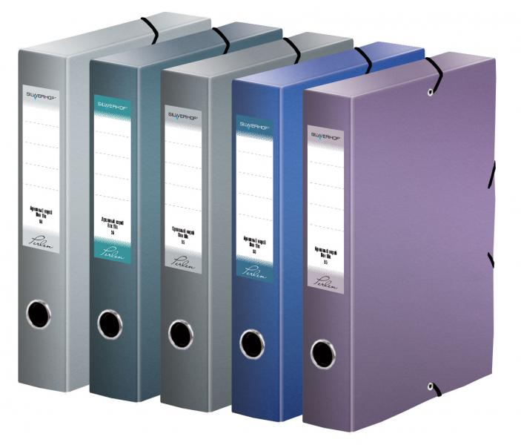
Тема:КАРТОТЕКИ
Изготвил:Десислава Линкова
24 гр. “Бизнес Информатика”

Slide 2
План:
1.Същност
2.Видове картотеки
а) Касети
б) Картотечни шкафове
в) Картотечни бюра
г) Разделител
3.Състав на картотеките
4.Класификация по функционален признак

Slide 3
1.Същност
Думата “картотека” е произлязла от гръцката дума "лист папирус" ,което означава съхранение.
Картотеките се изграждат по технология,позволяваща чрез персонален компютър да се имитират процедури типични за създаване и използване на картотеки при ръчния способ за обработка на данни.

Slide 4
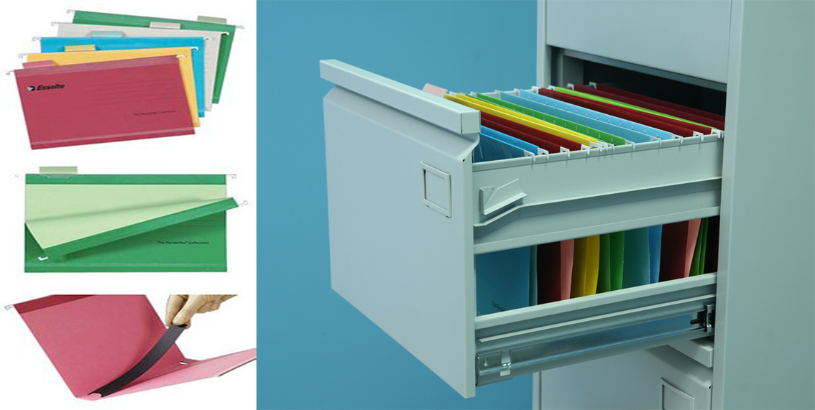
Широкото им ползване е резултат от свойството им да съхраняват дадена информация с възможност тя да се използва многократно.Именно картотеките организират тази система за съхранение ,като позволяват групирането и подреждането по предварително определени критерии.

Slide 5
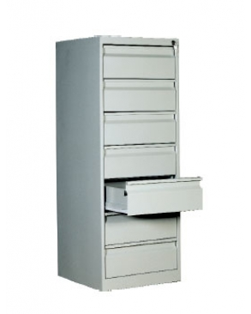
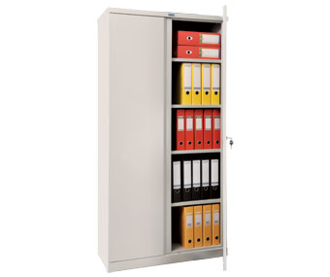
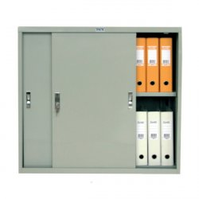
2.Видове картотеки
а) Касети- могат да са от отворен тип, но могат да бъдат и
затворени/заключени.
б) Картотечни шкафове - те могат да са организирани така, че да имат свободен достъп или пък заключени с кодове.
в) Картотечни бюра- - в тях се съдържат картотечните шкафове.
г) Разделител- служи за разделянето на отделните класификационни групи и изпълняват ролята на адреси, по които се ориентират при търсенето на информация.

Slide 6
3.Състав на картотеките
Всяка картотека се състои от:
1.Вместилище-мястото където се съдържа картотеката,изработва се от здрави материали-метал,пластмаса,дърво и др.Разделя се на кастер,касета,шкаф,бюро,маса.
2.Партида-основата върху която се регистрират и съхраняват данните,за обработването и служат материали като специална хартия,пластмасови елементи и др.
3.Индикатори-характеризира отделна партида в рамките на групата.
4.Разделители-служат за разделение на различните класификационни групи.Използват се полета на адреси,по които се класифицират партидите.Играят важна рола в процеса на търсене.

Slide 7
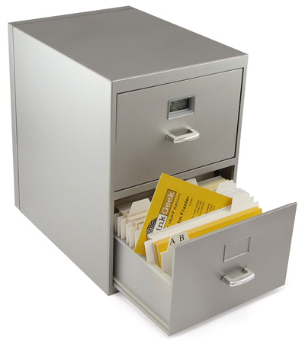
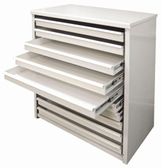
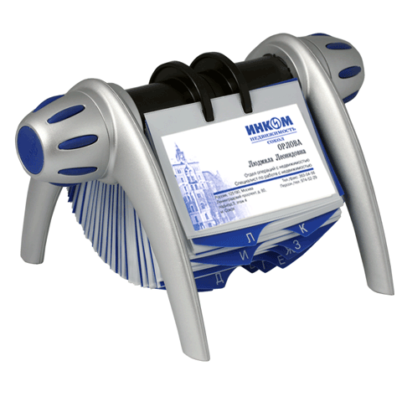
Според начина на организация:
1.Вертикална-вертикално положение
2.Вертикално-видима-под определен наклон така, че де да се вижда идентификаторът.
3.Лежащо-стъпаловидна-много е важно при тях да не се натрупват една върху друга, за да могат да се виждат добре и да са достъпни.
4.Висяща- най-често папка (или джоб), поставена в специални касети, където се съхраняват партидите
5.Въртяща-въртящо положение
6.Електронна

Slide 8
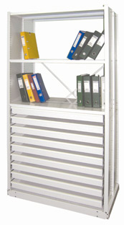
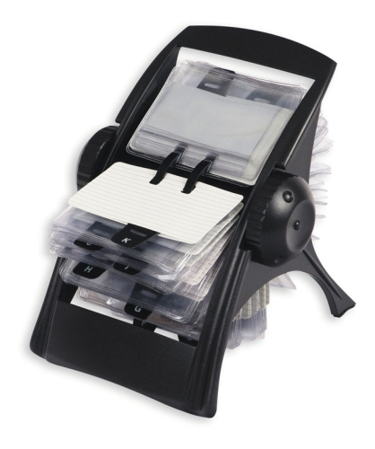
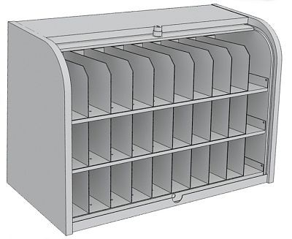
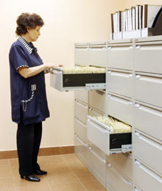
4.Класификация по функционален признак:
картотека на кореспонденти.
картотека на събития.
картотека на документи.
картотека с номенклатура.
картотека на потребители/контрагенти.

Slide 9
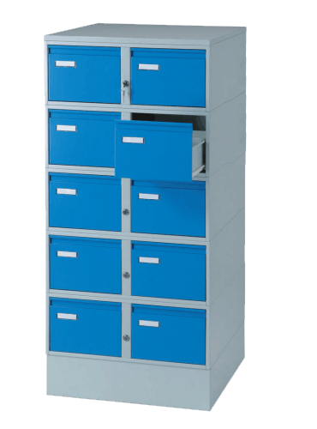
Картотека на Кореспонденти
Картотеките на кореспонденти се използват за физически и юридически лица , с които предприятието или фирмата поддържа постоянни или непостоянни контакти.

Slide 10
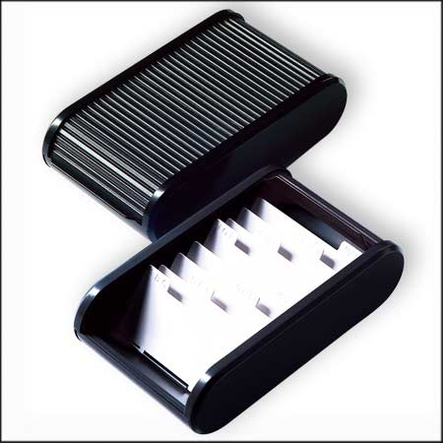
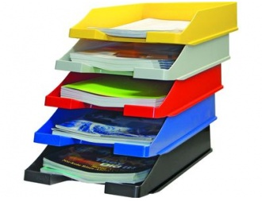
Картотека на Събития
Поддържа се основно от звената ангажирани с управление и контрол на решенията. В нея се съхраняват данни за събития и бъдещи срещи.

Slide 11
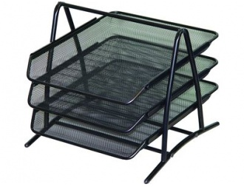
Картотека на документи
Това е каталожна структура, в която се
регистрират отделните документи на
всички потребители на
информационната система,
класифицирани в каталожна
структура.

Slide 12

Картотека с номенклатура
Има два подраздела - номенклатура от ключови думи и номенклатура от специализирани каталози от понятия, обслужващи изграждането на информационните описания на обектите от петте основни картотеки.

Slide 13
Картотека на потребители/контрагенти
Най - често съхраняваните данни за потребителите са лични данни.За по лесното им подреждане и откриване след това се използват картотеки.Те улесняват работата на персонала, като чрез ключови думи или цифри подпомагат за намирането на нужната информация.
Лични данни:
Имена, ЕГН, снимка
– пол, семейно положение
– месторождение
– адресни и паспортни
данни
– телефони, e-mail
– ценз и квалификация
● образование и диплома
● научна степен и звание
● квалификация
● специализация
● рангове
– данни за членовете на
семейството

Slide 14
Благодаря за вниманието

